Slide 1
第五十讲 中断服务程序设计
调用BIOS
调用DOS
在原基础上修改
用户自行设计中断服务程序

Slide 2
1、调用BIOS
BIOS：驱动系统配置的常用外部设备，例如显示器、键盘、打印机、磁盘驱动器以及异步通信接口等。
BIOS调用：由BIOS提供中断服务，其中断向量由BIOS负责初始化。
汇编语言程序以软中断的方式调用BIOS的各个子程序。

Slide 3
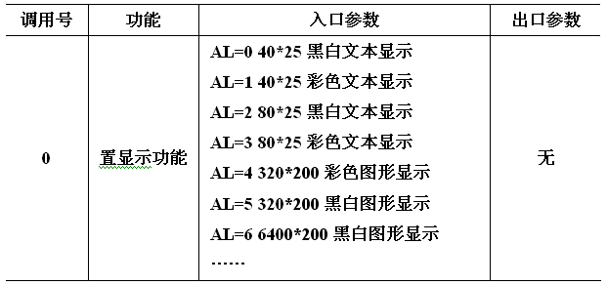
例如：显示器I/O中断调用。
  中断类型码为10H（INT 10H）
  共有16种功能：

Slide 4


例1：将显示器设置为80*25黑白文本显示方式：
例2：将显示器设置为320*200彩色图形显示方式：

Slide 5
2、调用DOS
DOS提供了75个系统调用功能。
主要分为设备管理、文件管理、目录管理及其他功能调用等四类。
由DOS提供中断服务，其中断向量由DOS负责初始化。
宏汇编语言程序可调用DOS提供的所有高级例行程序。

Slide 6
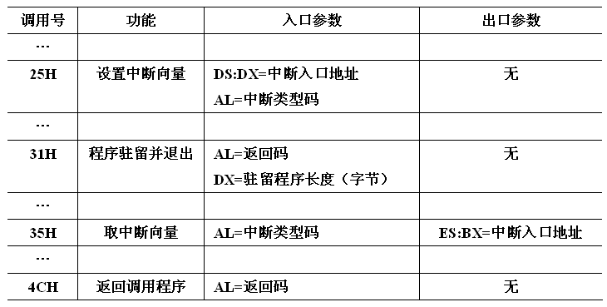
DOS系统功能调用表（INT 21H）

Slide 7
利用DOS提供的25H号系统功能调用可设置中断向量。
  入口参数：
    AH=25H（调用号）
    AL=中断类型码
    DS =中断处理程序入口地址的段基址
    DX=中断处理程序入口地址的偏移量
  执行：INT 21H

Slide 8
例3：把中断类型码72H的中断向量置于中断向量表中。
  PUSH DS ；保存DS
  MOV AX , SEG USEINT ；将中断服务程序入口地 址的段基址预置于DS中
  MOV DS, AX
  MOV DX, OFFSET USEINT ；将中断服务程序入口地 址的偏移量预置于DX中
  MOV AL, 72H ；将中断类型码预置于AL中
  MOV AH, 25H ；AH=调用号25H
  INT 21H ；在中断向量表设置中断向量
  POP DS ；恢复DS

Slide 9
3、在原基础上修改
应用程序的中断处理程序代替系统中原有的中断处理程序：
  先保存原中断向量，结束时再恢复。
  可用DOS提供的35H号调用取得中断向量：
  入口参数：
    AH=35H
    AL= 中断类型码
  出口参数：
    ES =中断处理程序入口地址的段基址
    BX=中断处理程序入口地址的偏移量
  执行：INT 21H

Slide 10
例4：假设某用户设计了一个“定时中断程序”，其过程名为TIMER，想用它取代原先的1CH（定时器报时）中断服务程序：
(1) 读出并保存原向量：
  MOV AH, 35H ；AH=35H
  MOV AL, 1CH ；AL=中断类型号1CH
  INT 21H ；读出中断向量，保存在ES:BX中
  MOV WORD PTR OLDICH, BX
  ；保存旧的中断向量（偏移量）
  MOV WORD PTR OLDICH+2, ES
  ；保存旧的中断向量（段基址）

Slide 11
(2) 将“TIMER”的中断服务程序入口地址写入中断向量表：
  MOV AX, SEG TIMER ；DS=SEG USEINT
  MOV DS, AX
  MOV DX, OFFSET TIMER ；DX=OFFSET USEINT
  MOV AH, 25H ； AH=25H
  MOV AL, 1CH ；AL=1CH
  INT 21H ；执行INT 21H
  …
  MOV AX, 3100H ；新的中断服务程序驻留内存
  INT 21H

Slide 12
4、用户自行设计中断服务程序
系统程序或应用程序由于某种需要而提供新的中断服务程序
  进行向量表的初始化
  编写中断服务程序

Slide 13
进行向量表的初始化
  设置对应的中断向量，使其指向新的中断处理程序。
  可用MOV指令直接将中断服务程序的入口地址写入中断向量表的相应地址单元中。
例5：设某中断类型号为72H的用户中断服务程序为USEINT，请初始化其向量表。
  中断向量的初始装入地址：72H×4=01C8H。

Slide 14
完成初始化的程序段如下：
  MOV AX, 0
  MOV DS, AX ；DOS初始化
  MOV BX, 01C8H ；中断向量的装入地址送BX
  CLI
  MOV AX, OFFSET USEINT；中断服务程序入口的偏 移量写入向量表
  MOV [BX], AX
  INC BX
  INC BX
  MOV AX, SEG USEINT ；中断服务程序入口的段 基址写入向量表
  MOV [BX], AX
  STI

Slide 15
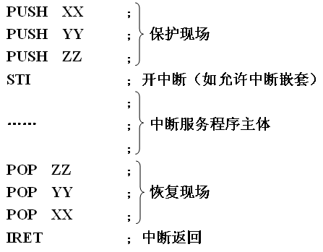
编写中断服务程序
  编写中断服务程序与编写子程序类似；

Slide 16
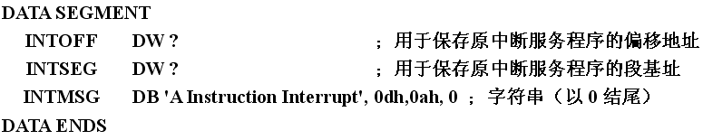
例6：假设编写80H号中断服务程序，使其具有显示以“0”结尾字符串的功能（利用显示器调用INT 10H）。字符缓冲区首址为入口参数，利用DS:DX（段基地址:偏移量）传递。
  取80H号的中断向量（保存）
  写入新的中断向量
  调用80H号中断，显示字符
  恢复原80H号的中断向量

Slide 17
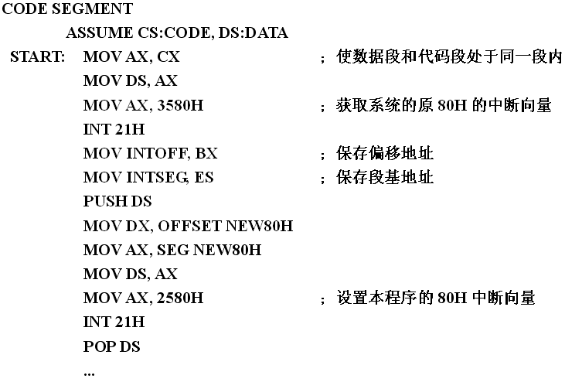

Slide 18
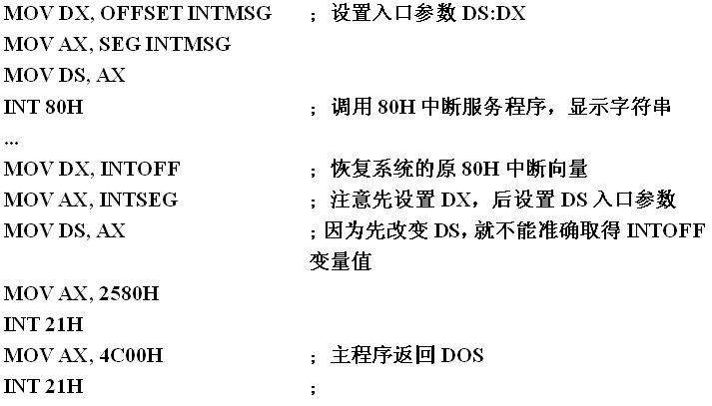

Slide 19
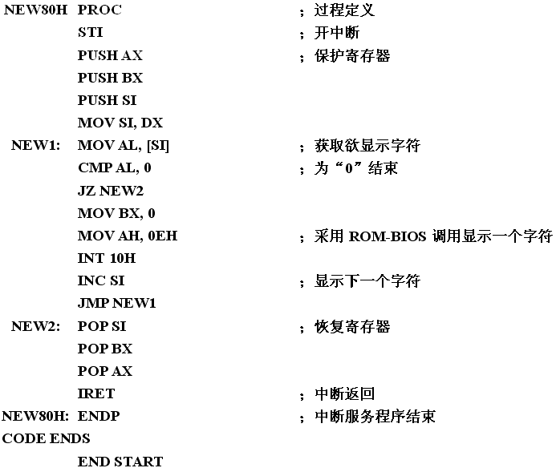

Slide 20
中断驱动I/O的开销
例：假定采用中断驱动I/O，每次传输开销包括：系统的中断响应时间和执行中断服务程序时间，需要500个时钟周期，处理器以500MHz的时钟运行。
  (1)如果硬盘速率为4MB/s，每次传送16个字节，则硬盘在一次传输中，处理器时间占总的消耗时间的百分比。
  (2)如果硬盘只有5%的时间用于传输数据，计算处理器消耗时钟的百分比。

Slide 21
解：
每秒钟用于磁盘的时钟周期为：
(4MB/s ÷ 16B/次) × 500
=250K次/s × 500=125 × 10⁶周期/s
则一次传输中处理器消耗的时钟周期的百分比为：
(125×10⁶)/(500×10⁶)=25%
假定磁盘只有5%的时间传送数据，则处理器消耗的时钟周期的百分比平均值为：
25%×5% = 1.25%

